Slide 1
Wat gaan we doen?

Slide 2

Vragenuur 2026
De matrix

Slide 3

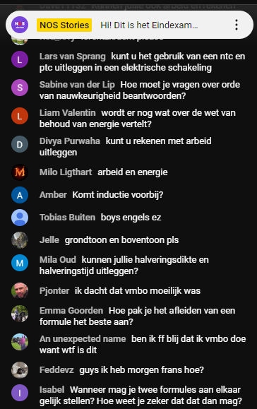
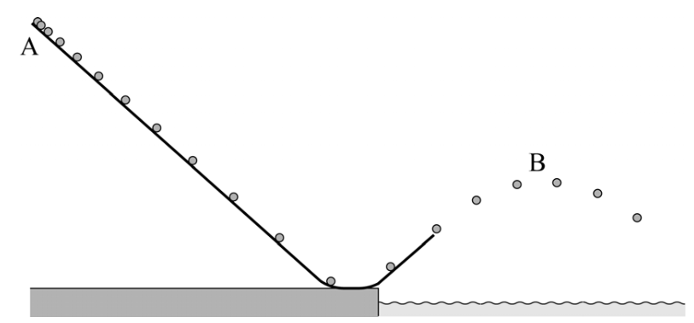
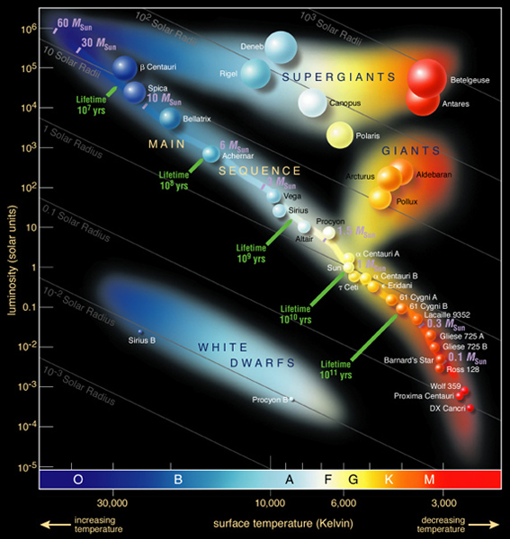
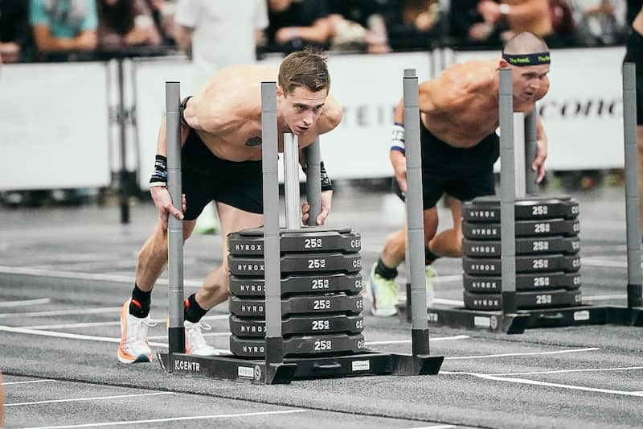
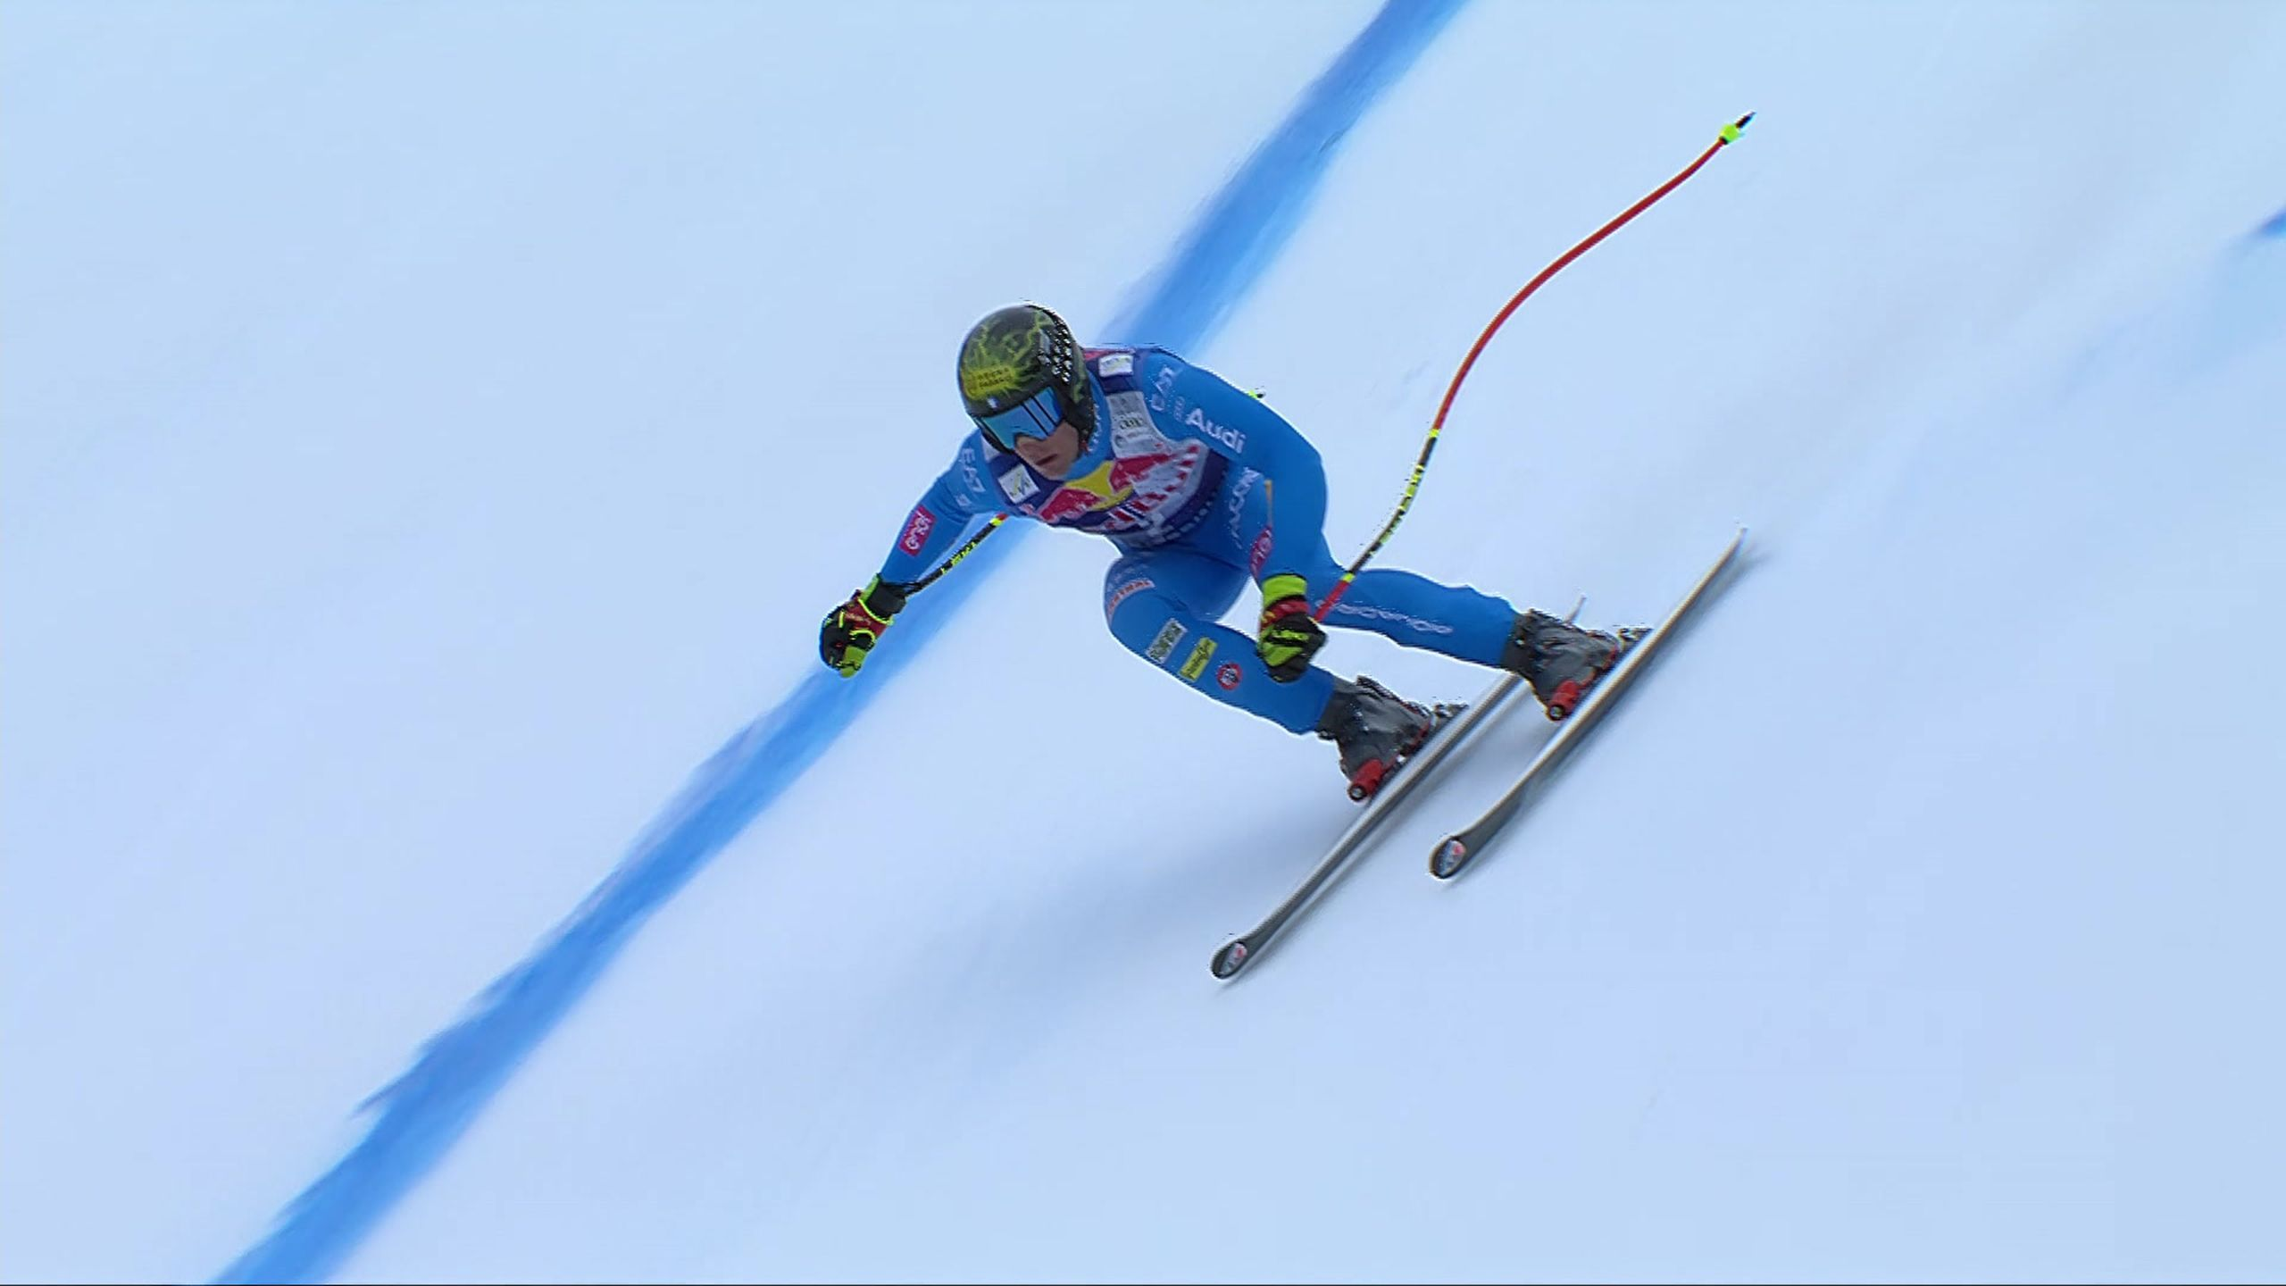
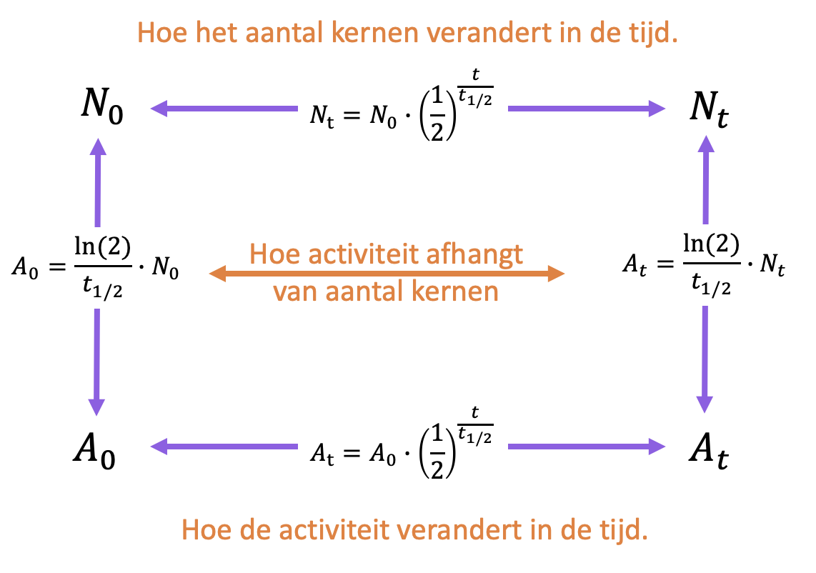
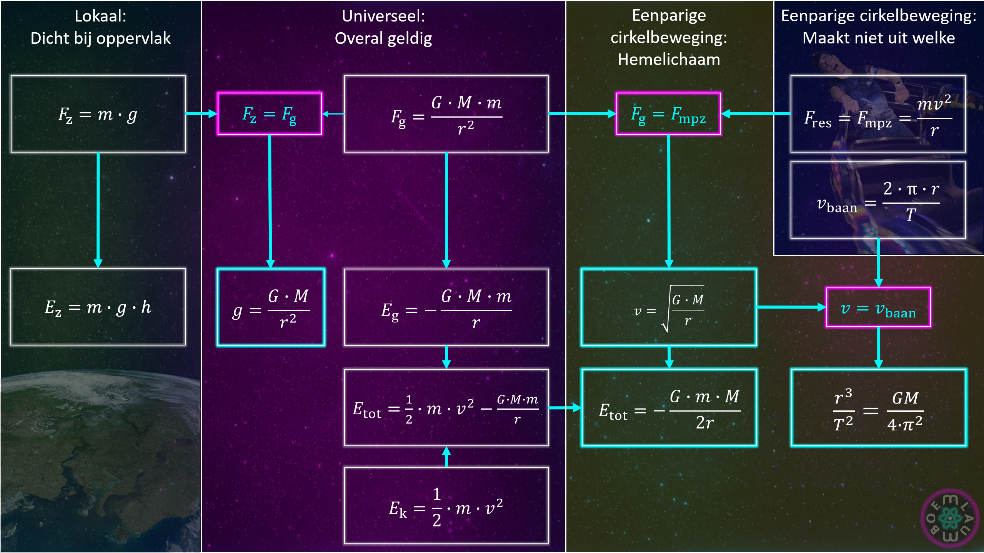
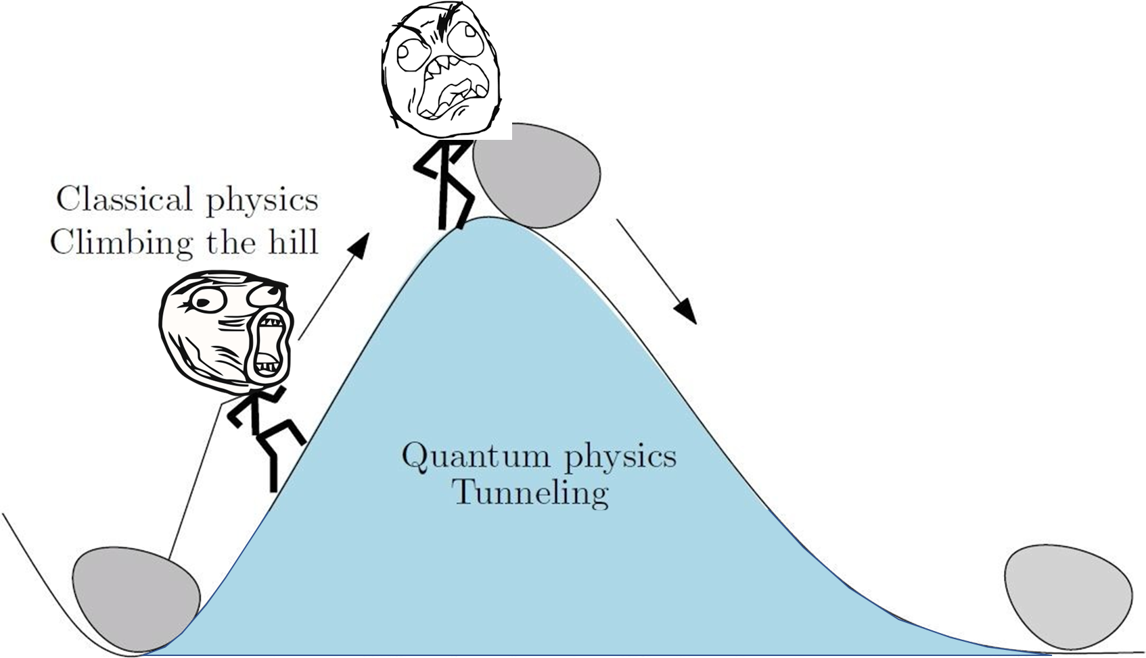
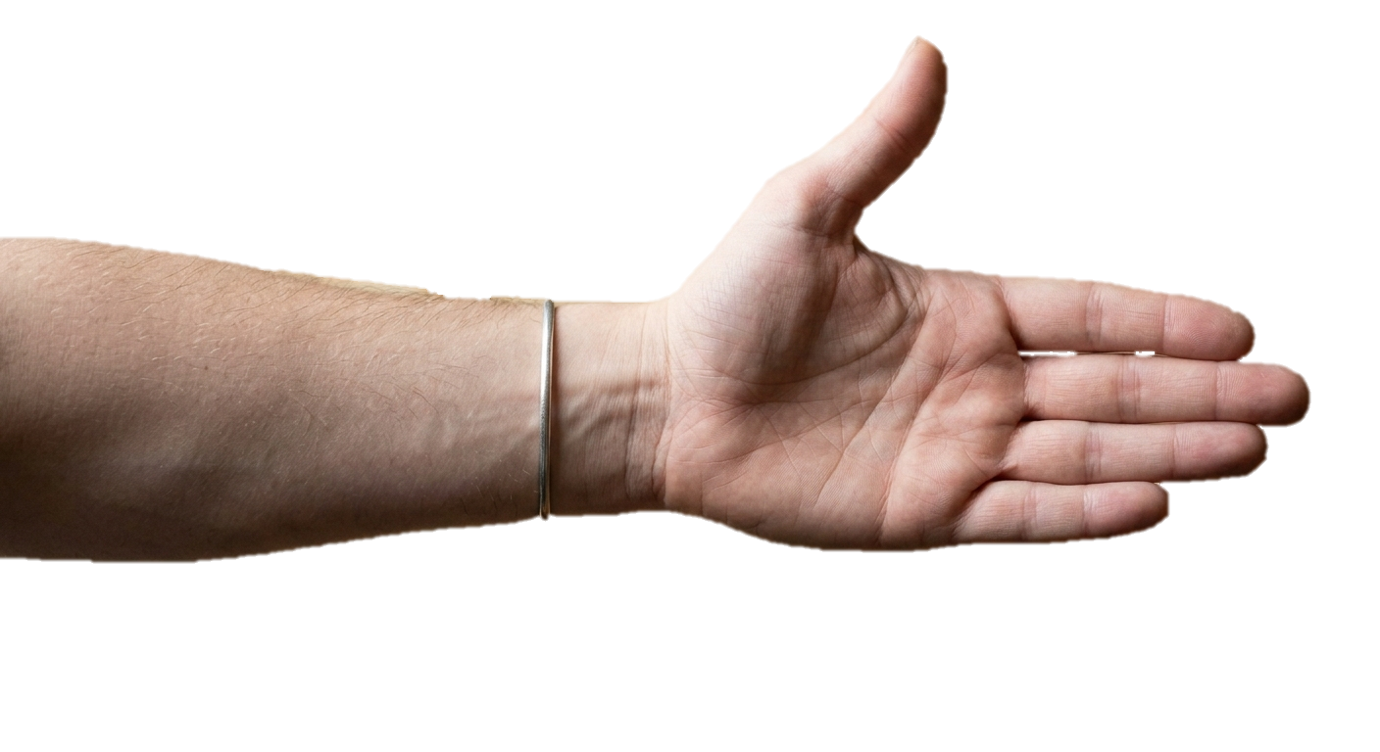
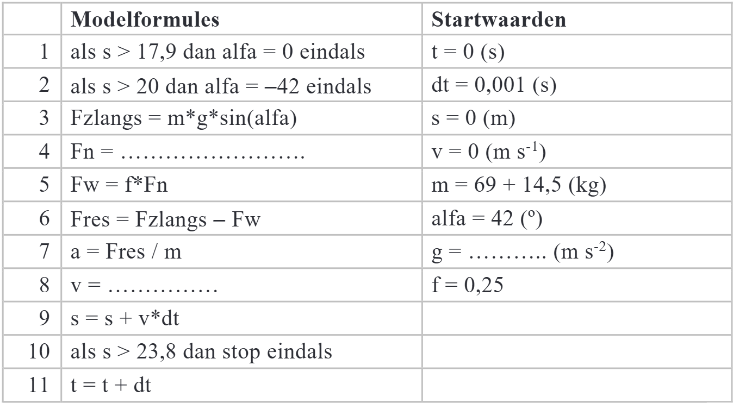
Vragenuur 2026
De matrix
Linker- en rechterhandregel
Arbeid en kinetische energie
Jij bepaalt (Poll 1):
  Wanneer welke formule bij hemelmechanica?
  Hertzsprung-Russelldiagram
Jij bepaalt (Poll 2):
  Krachten ontbinden met helling
  Handig overzicht bij activiteit
Jij bepaalt (Poll 3):
  Hoe pak je modelleren aan?
  Hoe zit het met tunnelen?
En natuurlijk vragen uit de chat!

Slide 4
Inhoud vragenuur 2025

Slide 5
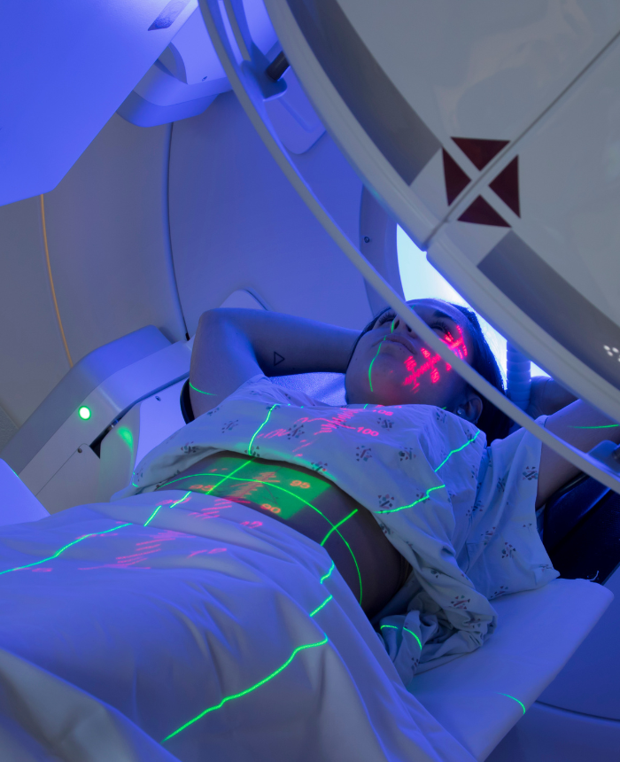
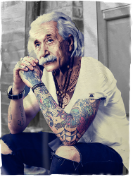
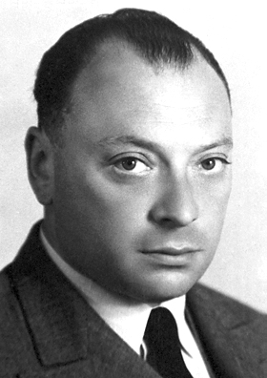
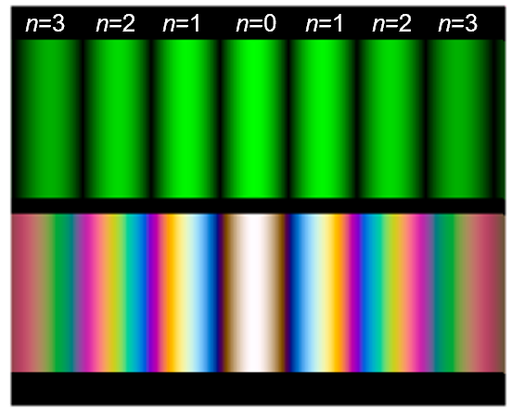
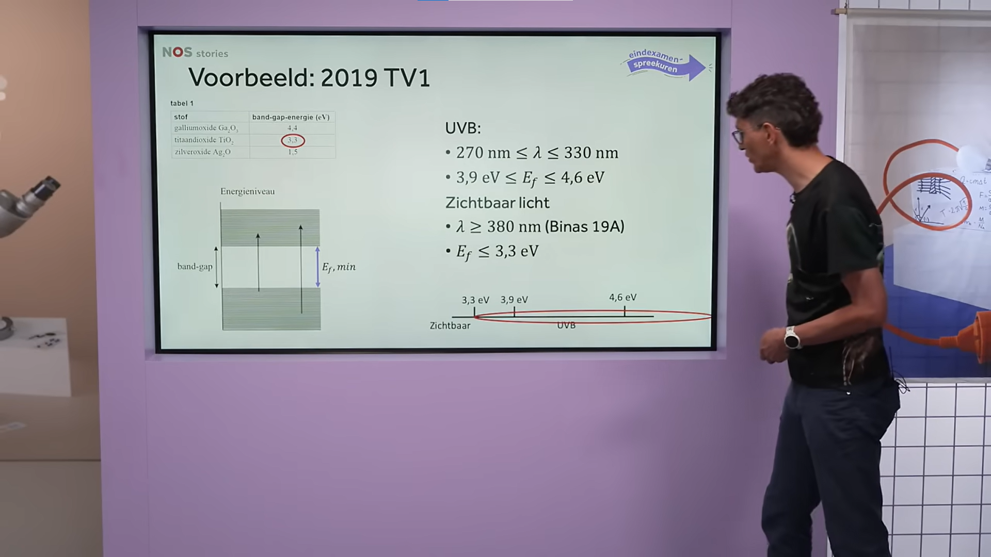
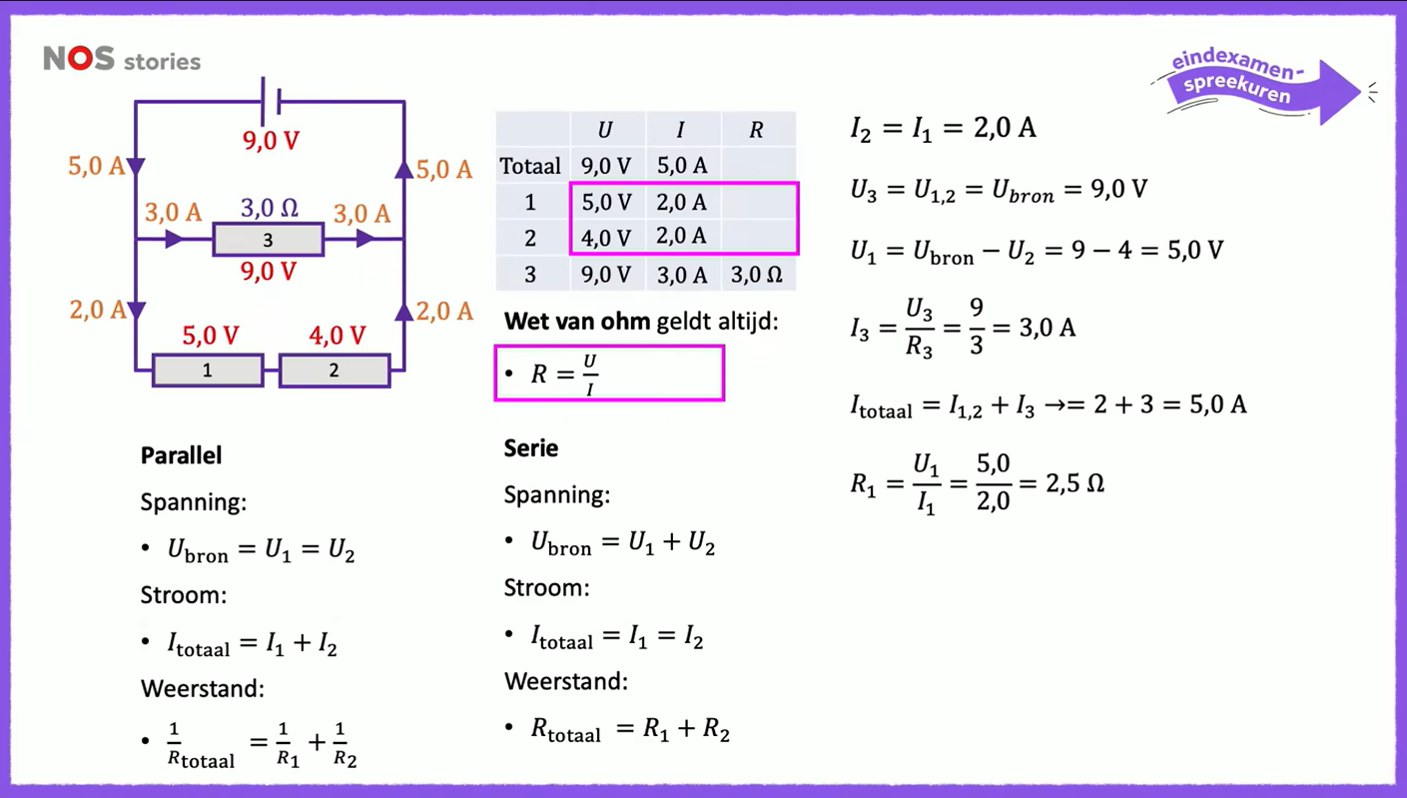
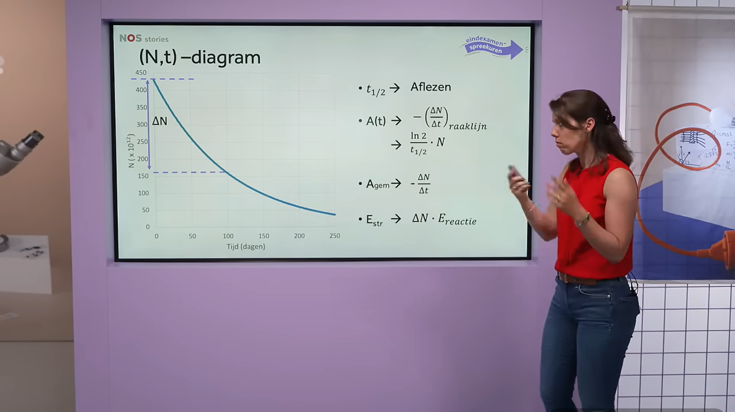
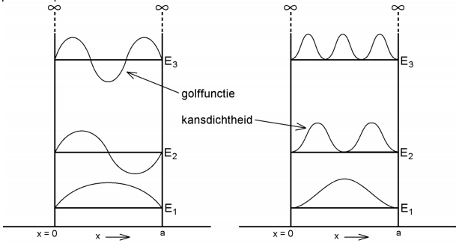




Vragenuur 2025
Deeltje in een doosje
Pauli
Tralies
Wat haal je uit een (N, t)-diagram?
Rekenen met Dosis
Massadefect
Combinatieschakelingen
Voorbeeldopgave Band-gap

Slide 6
Examenmatrijs

Slide 7
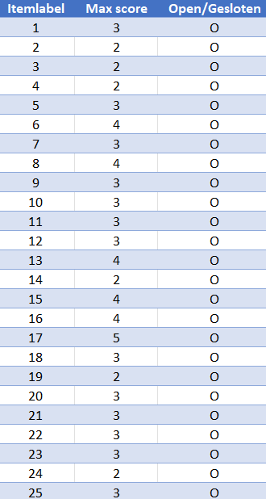
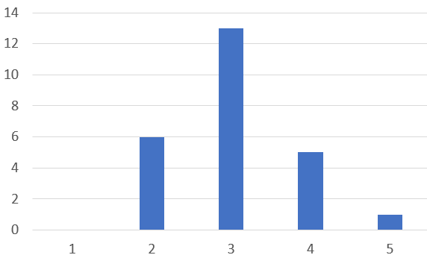
25 vragen, totaal 76 punten
Komt neer op 2,4 minuten per punt (2,8 minuten met extra tijd)
Géén gesloten vragen
Géén éénpunters
Opvallend veel driepunters
Maar één vijfpunter ☺
Serie veelpunters net na het midden.

Slide 8
Kunnen jullie de linker- en rechterhandregel herhalen?

Slide 9
Handregels
Rechterhandregel
Linkerhandregel
Gebruik je bij:
Magnetisch veld veroorzaakt door bewegende lading (stroom).
Met als bijzonder voorbeeld:
Magnetisch veld in (en om) een spoel.
Gebruik je bij:
Lorentzkracht op bewegende lading als gevolg van een extern opgelegd magnetisch veld.
Met als bijzonder voorbeeld:
Lorentzkracht op een stroomvoerende draad.

Slide 10
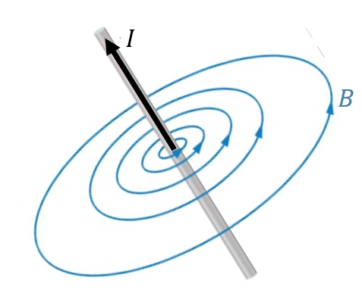
Rechterhandregel
Bepalen van de richting van het magnetische veld om een stroomvoerende draad:
Duim rechterhand in de richting van de stroom.
Gekromde vingers geven de richting van het opgewekte magnetische veld.

Slide 11
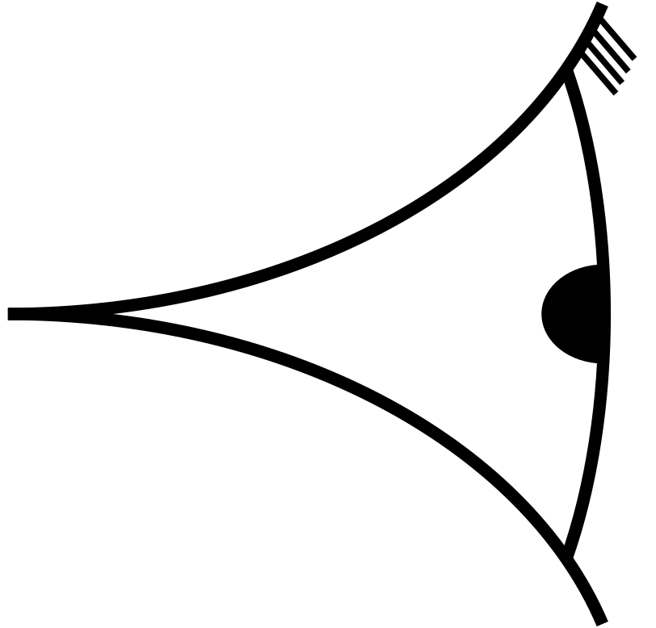

Rechterhandregel in 2D
$$I$$
Van je af
Naar je toe

Slide 12
Rechterhandregel in 2D
Bepalen van de richting van het magnetische veld om een stroomvoerende draad:
Duim rechterhand in de richting van de stroom.
Gekromde vingers geven de richting van het opgewekte magnetische veld.
$$I$$
Van je af
Naar je toe

Slide 13
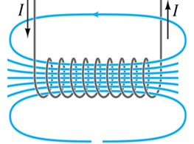
Rechterhandregel bij een spoel
Bepalen van de richting van het magnetische veld om een stroomvoerende draad:
Duim rechterhand in de richting van de stroom.
Gekromde vingers geven de richting van het opgewekte magnetische veld.

Slide 14
Rechterhandregel bij een spoel
Handiger bij een spoel:
Gekromde vingers in de richting van de stroom.
Duim geeft de richting van het veld de spoel uit.
Veldlijnen eruit: Noordpool
Veldlijnen erin: Zuidpool
Z
N

Slide 15
Handregels
Rechterhandregel
Linkerhandregel (?)
Gebruik je bij:
Magnetisch veld om een stroomvoerende draad.
Met als bijzonder voorbeeld:
Magnetisch veld in (en om) een spoel.
Gebruik je bij:
Lorentzkracht op bewegende lading als gevolg van een extern opgelegd magnetisch veld.
Met als bijzonder voorbeeld:
Lorentzkracht op een stroomvoerende draad.

Slide 16
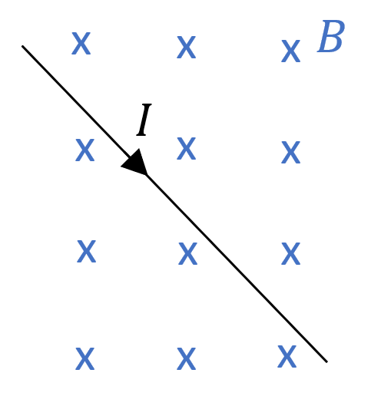
Linkerhandregel
Bepalen van de richting van de lorentzkracht op bewegende lading:
Vang het magnetisch veld op met de palm van je hand.
Wijs met je wijsvinger in de richting van de stroom.

Slide 17

Linkerhandregel
Bepalen van de richting van de lorentzkracht op bewegende lading:
Vang het magnetisch veld op met de palm van je hand.
Wijs met je wijsvinger in de richting van de stroom.
Je duim wijst de richting van de kracht aan.
$$F_{L}$$

Slide 18
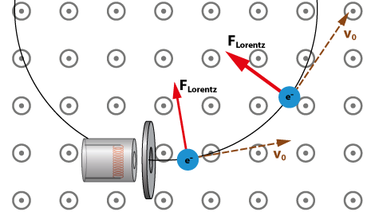
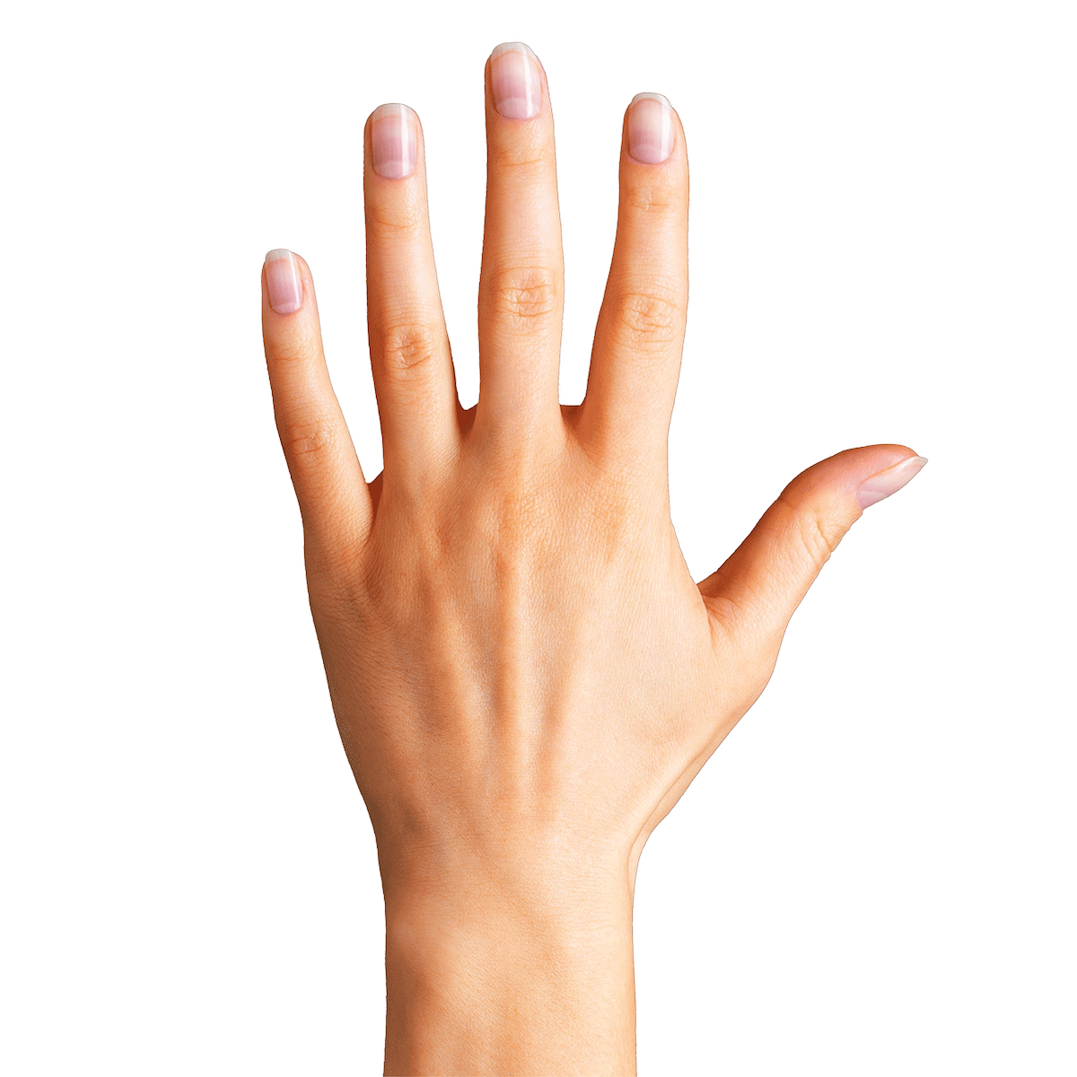
Linkerhandregel
Bepalen van de richting van de lorentzkracht op bewegende lading:
Vang het magnetisch veld op met de palm van je hand.
Wijs met je wijsvinger in de richting van de stroom.
Je duim wijst de richting van de kracht aan.
Is het deeltje positief of negatief geladen?

Slide 19

Linkerhandregel
Bepalen van de richting van de lorentzkracht op bewegende lading:
Vang het magnetisch veld op met de palm van je hand.
Wijs met je wijsvinger in de richting van de stroom.
Je duim wijst de richting van de kracht aan.
$$I$$
Het deeltje is negatief geladen,
Is het deeltje positief of negatief geladen?
want de snelheid is tegengesteld aan de stroomrichting

Slide 20
Hoe werkt het met arbeid en kinetische energie?

Slide 21
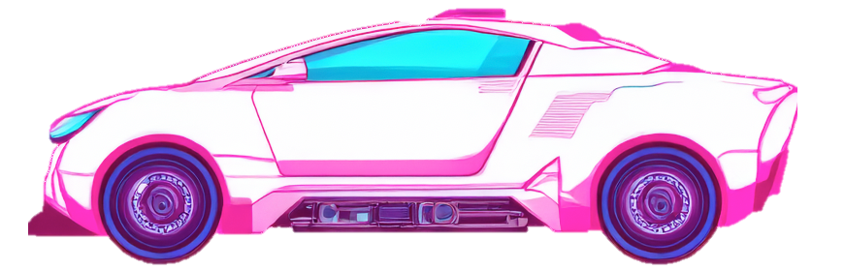







Arbeid en kinetische energie
Voorwaartse kracht verricht arbeid
Chemische energie
Kinetische energie
$$F$$
$$s$$
tegenwerkende kracht verricht arbeid
Kinetische energie
Warmte
$$F$$
$$s$$
Voorwaartse- en tegenwerkende krachten verrichten arbeid
$$F$$
Kinetische energie
Kinetische energie
$$F$$
Chemische energie
Warmte
$$s$$

Slide 22
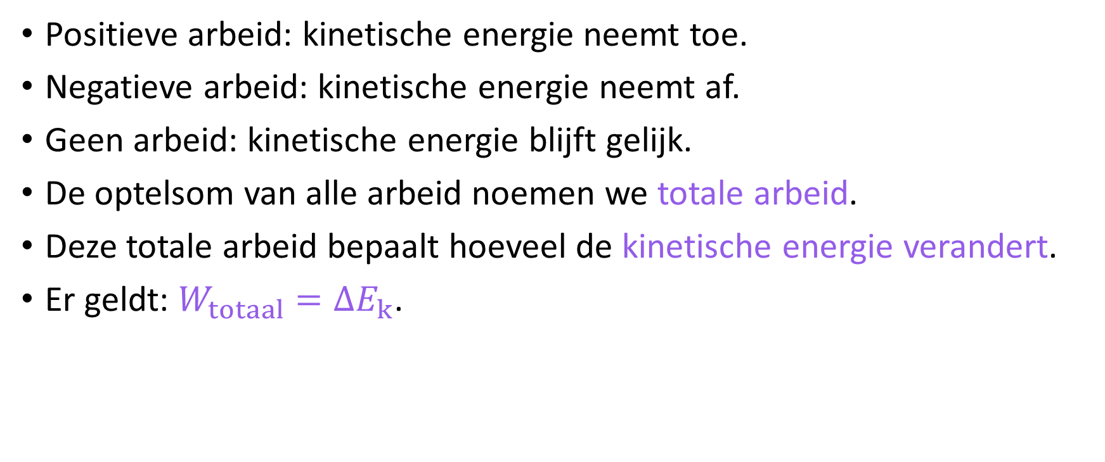
Arbeid en kinetische energie
Positieve arbeid: kinetische energie neemt toe.
Negatieve arbeid: kinetische energie neemt af.
Geen arbeid: kinetische energie blijft gelijk.
De optelsom van alle arbeid noemen we totale arbeid.
Deze totale arbeid bepaalt hoeveel de kinetische energie verandert.
Er geldt: $W_{totaal}=ΔE_{k}$.

Slide 23
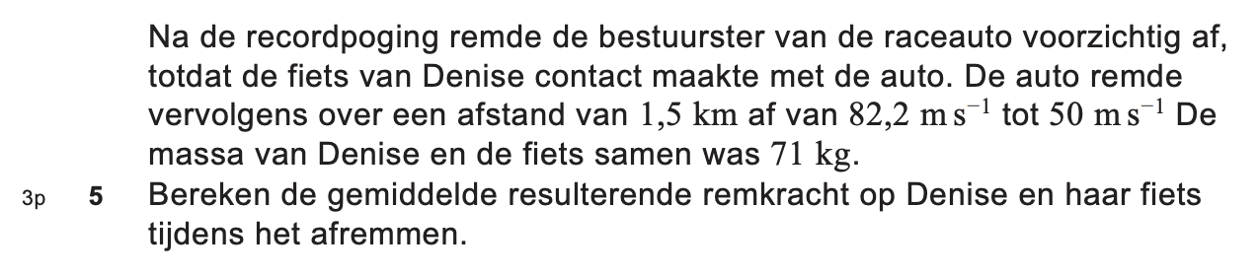

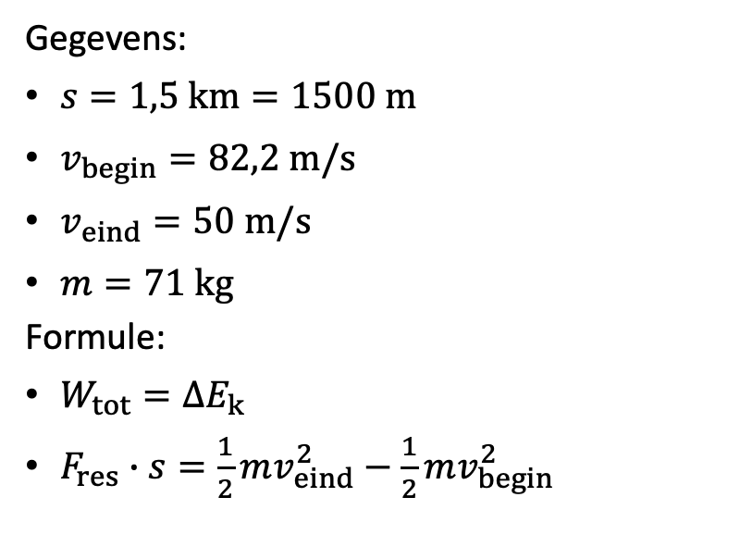


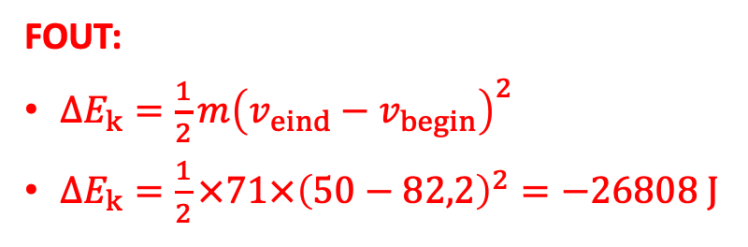


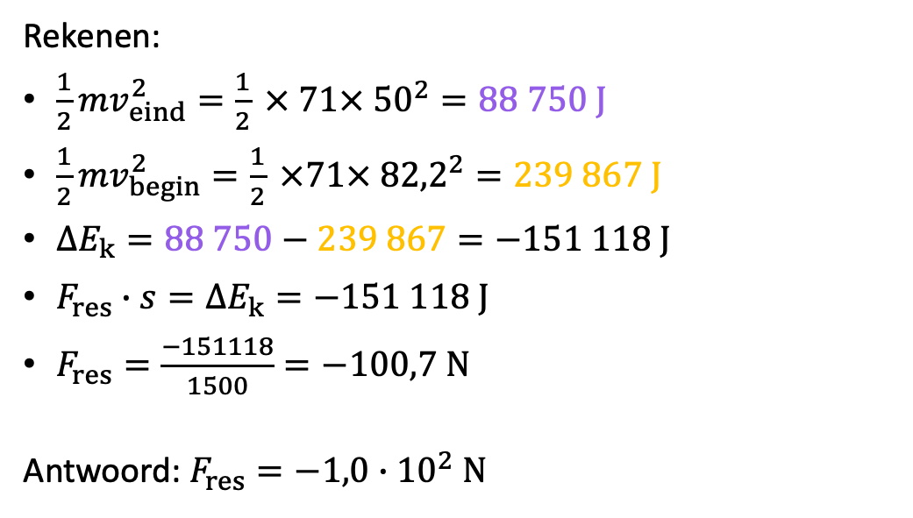

Examenopgave
Gegevens:
$s=1,5 km=1500 m$
$v_{begin}=82,2 m/s$
$v_{eind}=50 m/s$
$m=71 kg$
Formule:
$W_{tot}=ΔE_{k}$
$F_{res}∙s=\frac{1}{2}mv_{eind}^{2}−\frac{1}{2}mv_{begin}^{2}$
Rekenen:
$\frac{1}{2}mv_{eind}^{2}=\frac{1}{2} × 71× {50}^{2}=88 750 J$
$\frac{1}{2}mv_{begin}^{2}=\frac{1}{2} ×71× {82,2}^{2}=239 867 J$
$ΔE_{k}=88 750−239 867=−151 118 J$
$F_{res}∙s=ΔE_{k}=−151 118 J$
$F_{res}=\frac{−151118}{1500}=−100,7 N$
Antwoord: $F_{res}=−1,0∙{10}^{2} N$
FOUT:
$ΔE_{k}=\frac{1}{2}m{\left(v_{eind}−v_{begin}\right)}^{2}$
$ΔE_{k}=\frac{1}{2}×71×{\left(50−82,2\right)}^{2}=−26808 J$
Uit examen vwo 2024, tijdvak 1

Slide 24
Wanneer gebruik je welke formule bij hemelmechanica?

Slide 25

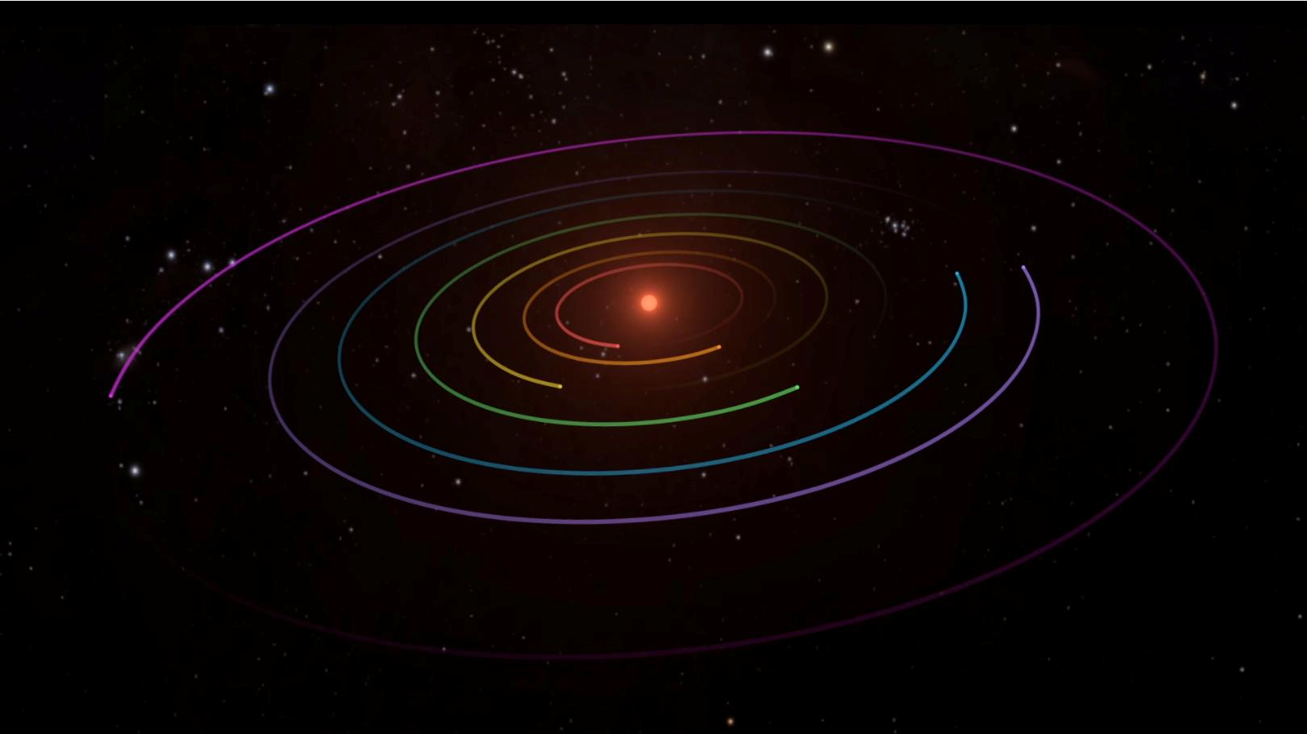
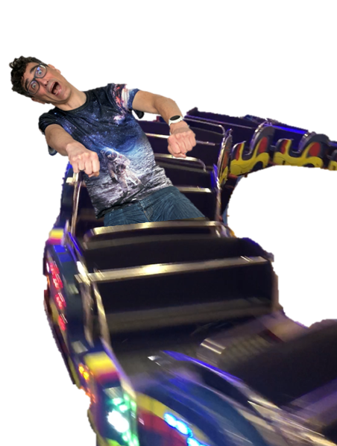
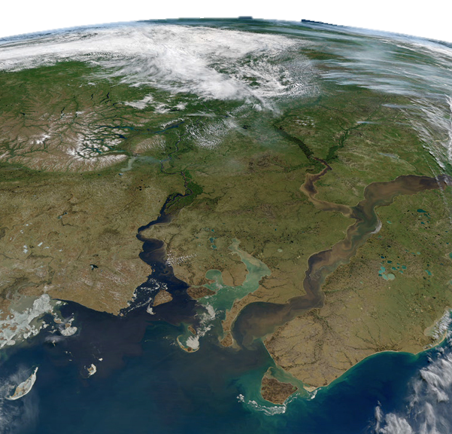
















Lokaal:
Dicht bij oppervlak
Universeel:
Overal geldig
Eenparige cirkelbeweging:
Hemelichaam
Eenparige cirkelbeweging:
Maakt niet uit welke
$$F_{z}=m∙g$$
$$F_{g}=\frac{G∙M∙m}{r^{2}}$$
$${F_{res}=F}_{mpz}=\frac{mv^{2}}{r}$$
$$F_{z}=F_{g}$$
$$F_{g}=F_{mpz}$$
$$v_{baan}=\frac{2∙π∙r}{T}$$
$$E_{z}=m∙g∙h$$
$$g=\frac{G∙M}{r^{2}}$$
$$E_{g}=−\frac{G∙M∙m}{r}$$
$$v=\sqrt{\frac{G∙M}{r}}$$
$$v=v_{baan}$$
$E_{tot}=$ $\frac{1}{2}∙m∙v^{2}$ $−\frac{G∙M∙m}{r}$
$$E_{tot}=−\frac{G∙m∙M}{2r}$$
$\frac{r^{3}}{T^{2}}=\frac{GM}{4∙π^{2}}$
$$E_{k}=\frac{1}{2}∙m∙v^{2}$$

Slide 26
Hoe werkt het Hertzsprung-Russeldiagram?

Slide 27
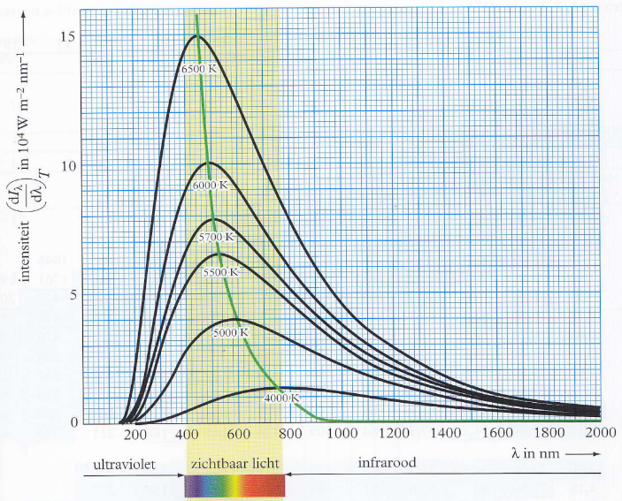
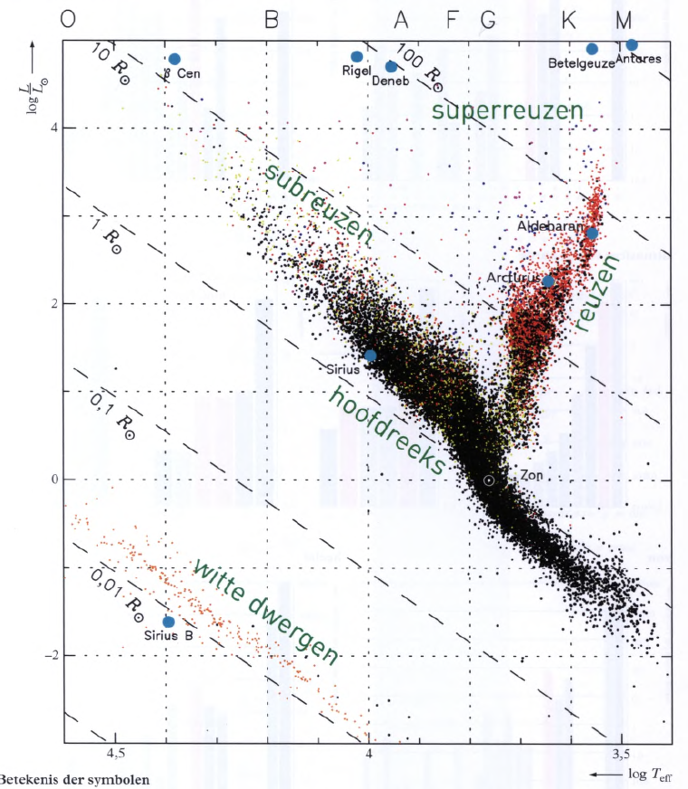


Warmtestraling
Uitgesplitst in kleuren
Alles bij elkaar
Planckkrommen
Stefan-Boltzmann:
$P=σ∙A∙T^{4}$
$P=σ∙4∙π∙R^{2}∙T^{4}$
Hertzsprung-Russeldiagram
Wet van Wien: $λ_{max}∙T=k$

Slide 28


HR-diagram
x-as: $log⁡(T_{eff})$ omgekeerd (!)
y-as: $log⁡(\frac{P}{P_{⨀}})$
En erachter zit:
$P=σ∙4∙π∙R^{2}∙T^{4}$
$$log⁡(\frac{P}{P_{⨀}})→$$
$$←log⁡(T_{eff})$$

Slide 29


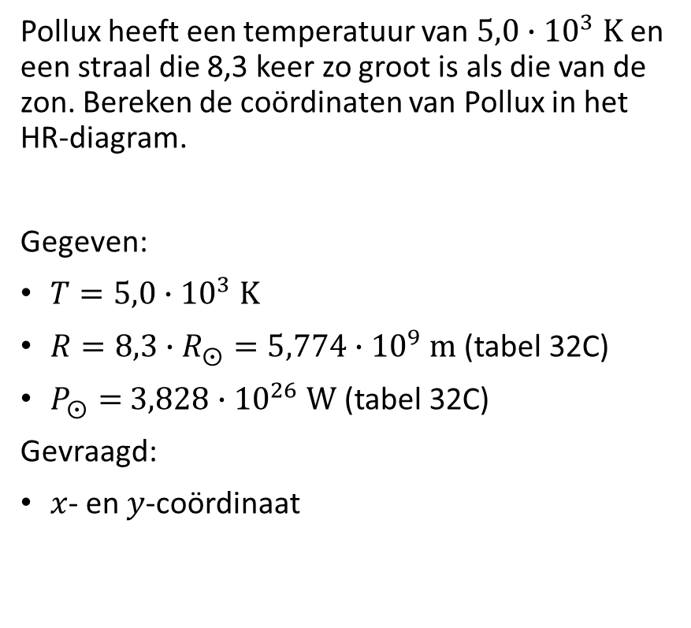




HR-diagram
Pollux heeft een temperatuur van $5,0∙{10}^{3} K$ en een straal die 8,3 keer zo groot is als die van de zon. Bereken de coördinaten van Pollux in het HR-diagram.
Gegeven:
$T=5,0∙{10}^{3} K$
$R=8,3∙R_{⨀}=5,774∙{10}^{9} m$ (tabel 32C)
$P_{⨀}=$ $3,828∙{10}^{26} W$ (tabel 32C)
Gevraagd:
$x$- en $y$-coördinaat
$$log⁡(\frac{P}{P_{⨀}})→$$
$$←log⁡(T_{eff})$$

Slide 30

HR-diagram
Gegeven:
$T=5,0∙{10}^{3} K$
$R=8,3∙R_{⨀}=5,774∙{10}^{9} m (tabel 32C)$
$P_{⨀}=$ $3,828∙{10}^{26} W$ (tabel 32C)
Gevraagd:
$x$- en $y$-coördinaat
Uitwerking $x$- coördinaat:
$x=log\left(T_{eff}\right)$
$x=log\left(5,0∙{10}^{3}\right)≈3,7$
$$log⁡(\frac{P}{P_{⨀}})→$$
$$←log⁡(T_{eff})$$

Slide 31
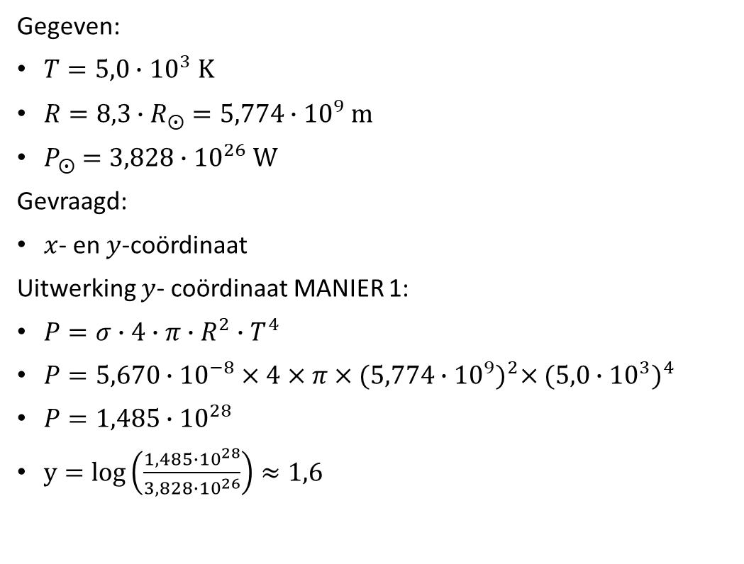
HR-diagram
Gegeven:
$T=5,0∙{10}^{3} K$
$R=8,3∙R_{⨀}=5,774∙{10}^{9} m$
$P_{⨀}=$ $3,828∙{10}^{26} W$
Gevraagd:
$x$- en $y$-coördinaat
Uitwerking $y$- coördinaat MANIER 1:
$P=σ∙4∙π∙R^{2}∙T^{4}$
$P=5,670∙{10}^{−8}×4×π×{(5,774∙{10}^{9})}^{2}×{(5,0∙{10}^{3})}^{4}$
$P=1,485∙{10}^{28}$
$y=\log\left(\frac{1,485∙{10}^{28}}{3,828∙{10}^{26}}\right)≈1,6$
$$log⁡(\frac{P}{P_{⨀}})→$$
$$←log⁡(T_{eff})$$

Slide 32
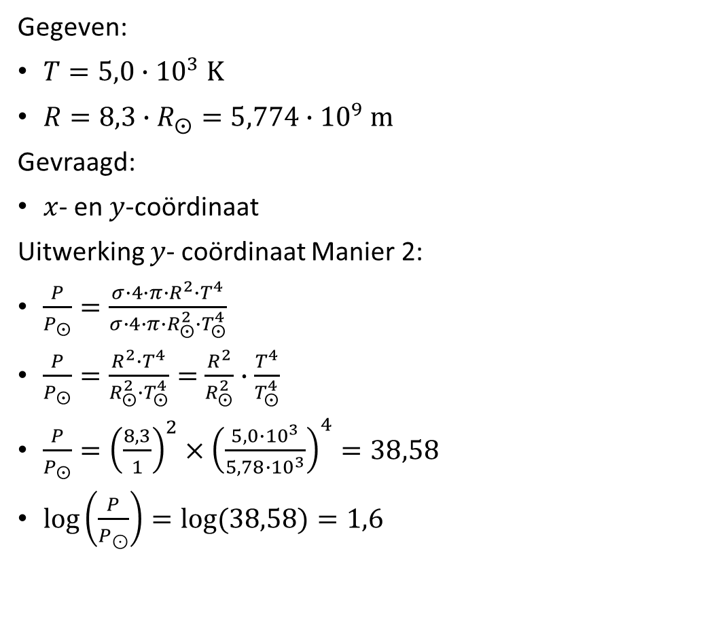
HR-diagram
Gegeven:
$T=5,0∙{10}^{3} K$
$R=8,3∙R_{⨀}=5,774∙{10}^{9} m$
Gevraagd:
$x$- en $y$-coördinaat
Uitwerking $y$- coördinaat Manier 2:
$\frac{P}{P_{⨀}}=\frac{σ∙4∙π∙R^{2}∙T^{4}}{σ∙4∙π∙R_{⨀}^{2}∙T_{⨀}^{4}}$
$\frac{P}{P_{⨀}}=\frac{R^{2}∙T^{4}}{R_{⨀}^{2}∙T_{⨀}^{4}}=$ $\frac{R^{2}}{R_{⨀}^{2}}∙\frac{T^{4}}{T_{⨀}^{4}}$
$\frac{P}{P_{⨀}}={\left(\frac{8,3}{1}\right)}^{2}×{\left(\frac{5,0∙{10}^{3}}{5,78∙{10}^{3}}\right)}^{4}=38,58$
$\log\left(\frac{P}{P_{⊙}}\right)=\log{(38,58)}=1,6$
$$log⁡(\frac{P}{P_{⨀}})→$$
$$←log⁡(T_{eff})$$

Slide 33
Hoe bereken je hoe de activiteit verandert bij radioactiviteit?

Slide 34


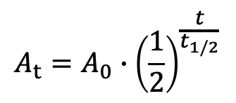

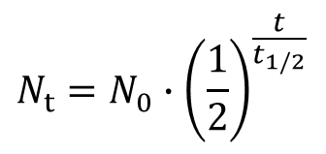


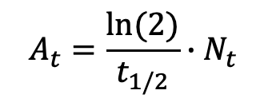
Hoe het aantal kernen verandert in de tijd.
$$N_{0}$$
$$N_{t}=N_{0}∙{\left(\frac{1}{2}\right)}^{\frac{t}{t_{1/2}}}$$
$$N_{t}$$
$$A_{0}={\frac{ln⁡(2)}{t_{1/2}}∙N}_{0}$$
$$A_{t}={\frac{ln⁡(2)}{t_{1/2}}∙N}_{t}$$
Hoe activiteit afhangt
van aantal kernen
$$A_{t}=A_{0}∙{\left(\frac{1}{2}\right)}^{\frac{t}{t_{1/2}}}$$
$$A_{0}$$
$$A_{t}$$
Hoe de activiteit verandert in de tijd.

Slide 35




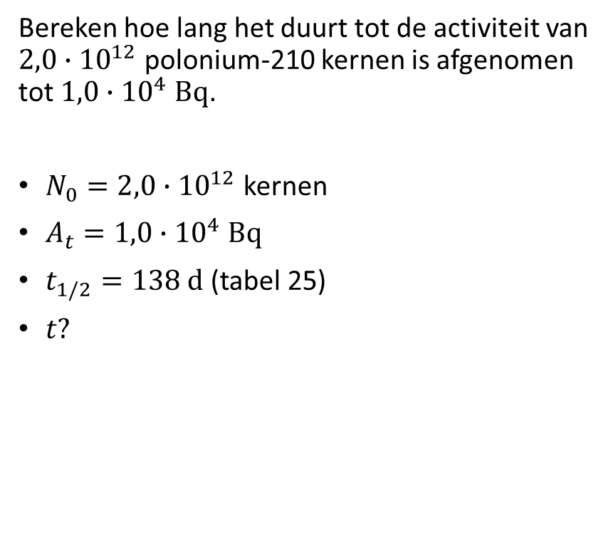
Rekenvoorbeeld
Bereken hoe lang het duurt tot de activiteit van $2,0∙{10}^{12}$ polonium-210 kernen is afgenomen tot $1,0∙{10}^{4} Bq$.
$N_{0}=2,0∙{10}^{12}$ kernen
$A_{t}=1,0∙{10}^{4} Bq$
$t_{1/2}=138 d$ (tabel 25)
$t?$
Notes:
116268,6494 Bq

Slide 36


Rekenvoorbeeld
Bereken hoe lang het duurt tot de activiteit van $2,0∙{10}^{12}$ polonium-210 kernen is afgenomen tot $1,0∙{10}^{4} Bq$.
$N_{0}=2,0∙{10}^{12}$ kernen
$A_{t}=1,0∙{10}^{4} Bq$
$t_{1/2}=138 d$ (tabel 25)
$t?$
$A_{0}=\frac{\ln\left(2\right)}{t_{1/2}}∙N_{0}$
$A_{0}=\frac{\ln\left(2\right)}{138×24×3600}×2,0∙{10}^{12}$
$A_{0}=1,162∙{10}^{5} Bq$
Notes:
116268,6494 Bq

Slide 37




Rekenvoorbeeld
$N_{0}=2,0∙{10}^{12}$ kernen
$A_{t}=1,0∙{10}^{4} Bq$
$t_{1/2}=138 d$ (tabel 25)
$t?$
$A_{0}=1,162∙{10}^{5} Bq$
$A_{t}=A_{0}∙{\left(\frac{1}{2}\right)}^{\frac{t}{t_{1/2}}}$
$1,0∙{10}^{4}=1,162∙{10}^{5}×{\left(\frac{1}{2}\right)}^{\frac{t}{138}}$
$0,0861={\left(\frac{1}{2}\right)}^{\frac{t}{138}}$
$log⁡(0,0861)=\log{({\left(\frac{1}{2}\right)}^{\frac{t}{138}})}$
$\log\left(0,0861\right)=\frac{t}{138}×log⁡(\frac{1}{2})$
$$\log\left(a^{n}\right)=n∙log⁡(a)$$
$−1,065=\frac{t}{138}×−0,301$
$\frac{t}{138}=3,5$
$t=488 d$
Notes:
116268,6494 Bq

Slide 38
Hoe ontbind je krachten bij een helling?

Slide 39












Helling
Een blok ($m=33 kg$) glijdt van een helling met een hellingshoek van 30˚. Op het blok werkt een wrijvingskracht van 100 N.
Bereken de versnelling van het blok.
$${\vec{F}}_{//}$$
$${\vec{F}}_{w}$$
$${\vec{F}}_{⊥}$$
$${\vec{F}}_{z}$$
$$30°$$

Slide 40


Helling
$${\vec{F}}_{n}$$
Een blok ($m=33 kg$) glijdt van een helling met een hellingshoek van 30˚. Op het blok werkt een wrijvingskracht van 100 N.
Bereken de versnelling van het blok.
Loodrecht op helling:
$F_{n}$ en $F_{⊥}$ heffen elkaar op.
Evenwijdig aan de helling:
$F_{res}=F_{//}−F_{w}$
$${\vec{F}}_{//}$$
$${\vec{F}}_{w}$$
$${\vec{F}}_{⊥}$$
$${\vec{F}}_{z}$$
$$30°$$

Slide 41


Helling
$${\vec{F}}_{n}$$
$F_{res}=F_{//}−F_{w}$
$${\vec{F}}_{//}$$
$${\vec{F}}_{w}$$
$$60°$$
$${\vec{F}}_{⊥}$$
$${\vec{F}}_{z}$$
$$30°$$

Slide 42

Helling
$${\vec{F}}_{n}$$
$F_{res}=F_{//}−F_{w}$
$${\vec{F}}_{//}$$
$${\vec{F}}_{w}$$
$$60°$$
$${\vec{F}}_{⊥}$$
$$30°$$
$${\vec{F}}_{z}$$
$$30°$$

Slide 43






Helling
$${\vec{F}}_{n}$$
$F_{res}=F_{//}−F_{w}$
$\sin\left(30\right)=\frac{F_{//}}{F_{z}}$
$F_{//}=m∙g∙sin⁡(30)$
$F_{//}=33∙9,81∙sin⁡(30)$
$F_{//}=162 N$
$F_{res}=162−100=62 N$
$a=\frac{F_{res}}{m}=\frac{62}{33}=1,9 ms^{−2}$
$$m=33 kg$$
$${\vec{F}}_{//}$$
$$O$$
$${\vec{F}}_{w}=100 N$$
Sos Cas Toa
$$S$$
$${\vec{F}}_{⊥}$$
$$A$$
$$30°$$
$${\vec{F}}_{z}$$
$$30°$$

Slide 44
Hoe pak je een modelleervraag aan?

Slide 45
































$${\vec{F}}_{w}$$
$${\vec{F}}_{n}$$
Startwaarden:
Gegevens met betrekking tot de start van de beweging (A).
Worden één keer doorlopen
Modelformules
Meestal van oorzaak naar gevolg:
  Individuele krachten
  Totale kracht
  Versnelling
  Snelheid
  Plaats
  Stopvoorwaarde
  Tijd
Worden doorlopen tot aan de stopvoorwaarde voldaan is.
$${\vec{F}}_{zlangs}$$
$$α$$
$$α$$

Slide 46

$${\vec{F}}_{w}$$
$${\vec{F}}_{n}$$
Opdracht:
Geef de formule voor Fn die in het model gebruikt moet worden.
Geef de formule voor v die in het model gebruikt moet worden.
Leg uit of in de startwaarden $g=9,81 {ms}^{−2}$ of
$g=−9,81 {ms}^{−2}$ moet staan.
Uitwerking vraag 1:
$F_{n}=F_{zloodrecht}$
$Fn=m∗g∗cos(alfa)$
Uitwerking vraag 2:
$v=v+a∗dt$ (standaardregel!)
Uitwerking vraag 3:
Stel $g=9,81 {ms}^{−2}$
Dan is Fzlangs positief en dus schuin omlaag
Dat klopt met de beweging!
$${\vec{F}}_{zlangs}$$
$$α$$
$$α$$

Slide 47
Hoe zit het met tunnelen?

Slide 48







Slide 49

Afbeelding van RoelHendriks.eu

Slide 50

Tunnelkans
De Tunnelkans neemt toe als..
De massa van het deeltje kleiner is
Het deeltje meer energie heeft (en dus ‘hoger) zit
De barrière smaller wordt
De barrière lager wordt
Voorbeeld:
$α$-verval
Afbeelding van RoelHendriks.eu

Slide 51
Hoe werkt de derde wet van Newton?

Slide 52

Hoe werkt de derde wet van Newton?
Wat is de derde wet van Newton?
  Als voorwerp A een kracht uitoefent op voorwerp B, dan oefent voorwerp B een even grote, tegengesteld gerichte kracht op A uit.
  ${\vec{F}}_{AB}=−{\vec{F}}_{BA}$
Let op:
  De eerste en tweede wet van Newton gaan over krachten op één object.
  De derde wet van Newton gaat over krachten die twee objecten op elkaar uitoefenen: wisselwerking.

Slide 53




Opdracht
Twee blokken (A en B) zijn verbonden met een touw met verwaarloosbare massa. Er werkt een constante opwaartse kracht van 80 N op blok A. Het systeem beweegt met een versnelling van 1,5 m/s² naar beneden.
Blok A heeft een massa van 5,3 kg, blok B van 4,3 kg.
Bereken de spankracht in het touw.
Formule:
${\vec{F}}_{res,B}={\vec{F}}_{span}+{\vec{F}}_{z,B}$
$−F_{res,B}=F_{span}−F_{z,B}$
Rekenen:
${−m}_{B}∙a=F_{span}−m_{B}∙g$
$−4,3×1,5=F_{span}−4,3×9,81$
$−6,45=F_{span}−42,18$
$F_{span}=−6,45+42,18=36 N$
$$F_{span}$$
$$F_{z}$$

Slide 54



Opdracht
Twee blokken (A en B) zijn verbonden met een touw met verwaarloosbare massa. Er werkt een constante opwaartse kracht van 80 N op blok A. Het systeem beweegt met een versnelling van 1,5 m/s² naar beneden.
Blok A heeft een massa van 5,3 kg, blok B van 4,3 kg.
Bereken de spankracht in het touw.
Formule:
${\vec{F}}_{res,A}=\vec{F}+{\vec{F}}_{span}+{\vec{F}}_{z,A}$
$−F_{res,A}={F−F}_{span}−F_{z,A}$
Rekenen:
${−m}_{A}∙a={F−F}_{span}−m_{A}∙g$
$−5,3×1,5={80−F}_{span}−5,3∙9,81$
$−7,95=80−F_{span}−51,99$
$F_{span}=80+7,95−51,99=36 N$
$$F_{span}$$
$$F_{z}$$

Slide 55
Hoe werken staande golven bij muziekinstrumenten?
Notes:
Opties:
Helemaal als wisselgeld
Geen voorbeeld
Makkelijker voorbeeld

Slide 56


Twee gesloten uiteinden: Snaar
 | $$λ$$ | $$f$$ | $$vb$$
$$L=\frac{1}{2}λ$$ | 1 | 1 | 180 Hz
$$L=λ$$ | 1/2 | 2 | 360 Hz
$$L=\frac{3}{2}λ$$ | 1/3 | 3 | 540 Hz
$$L=2λ$$ | 1/4 | 4 | 720 Hz
$$L=\frac{5}{2}λ$$ | 1/5 | 5 | 900 Hz
Uit: Overal Natuurkunde, 5e editie
$$L=n∙\frac{1}{2}∙λ$$
$$v=λ∙f$$

Slide 57

Twee open uiteinden: Panfluit
 | $$λ$$ | $$f$$ | $$vb$$
$$L=\frac{1}{2}λ$$ | 1 | 1 | 180 Hz
$$L=λ$$ | 1/2 | 2 | 360 Hz
$$L=\frac{3}{2}λ$$ | 1/3 | 3 | 540 Hz
$$L=2λ$$ | 1/4 | 4 | 720 Hz
$$L=\frac{5}{2}λ$$ | 1/5 | 5 | 900 Hz
$$L=n∙\frac{1}{2}∙λ$$
$$v=λ∙f$$

Slide 58

Open en gesloten uiteinde: Orgelpijp

Slide 59


Open en gesloten uiteinde
 | $$λ$$ | $$f$$ | $$vb$$
$$L=\frac{1}{4}λ$$ | 1 | 1 | 300 Hz
$$L=\frac{3}{4}λ$$ | 1/3 | 3 | 900 Hz
$$L=\frac{5}{4}λ$$ | 1/5 | 5 | 1500 Hz
$$L=\frac{7}{4}λ$$ | 1/7 | 7 | 2100 Hz
$$L=\frac{9}{4}λ$$ | 1/9 | 9 | 2700 Hz
Uit: Overal Natuurkunde, 5e editie
$$L=(2n−1)\frac{1}{4}λ$$
$$v=λ∙f$$

Slide 60


Een klankkast met een open en een gesloten uiteinde heeft dezelfde grondtoon als een snaar met een grondtoon van 440 Hz. Leg uit of de klankkast ook de eerste boventoon van de snaar versterkt.
Snaar
Klankkast
 | $$λ$$ | $$f$$ | $$Hier:$$
$$L=\frac{1}{2}λ$$ | 1 | 1 | 440 Hz
$$L=λ$$ | 1/2 | 2 | 880 Hz
$$L=\frac{3}{2}λ$$ | 1/3 | 3 | 1320 Hz
 | $$λ$$ | $$f$$ | $$Hier:$$
$$L=\frac{1}{4}λ$$ | 1 | 1 | 440 Hz
$$L=\frac{3}{4}λ$$ | 1/3 | 3 | 1320 Hz
$$L=\frac{5}{4}λ$$ | 1/5 | 5 | 2200 Hz

